Slide 1
Tiết 47:
LUYỆN TẬP (TIẾT 1)
GIÁO VIÊN: NGUYỄN THỊ NHƯ QUỲNH

Slide 2
KHỞI ĐỘNG

Slide 3
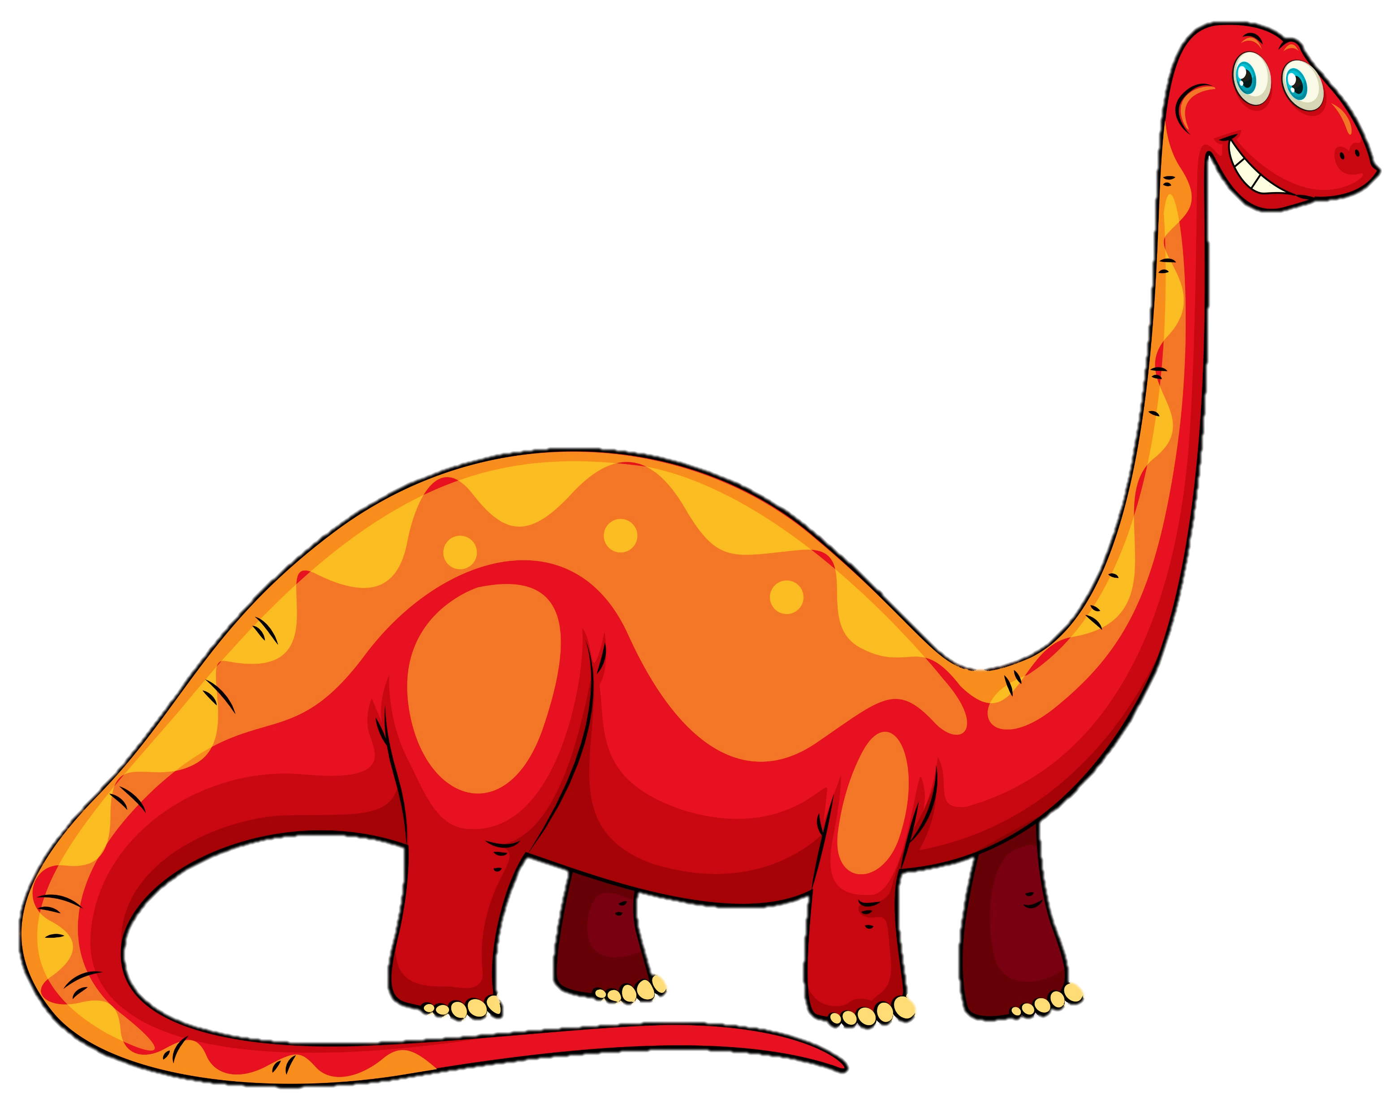

Slide 4
Luật chơi
Khủng long mẹ đang đi tìm con của mình. Để giúp khủng long mẹ tìm thấy con, các em hãy trả lời 3 câu hỏi tương ứng với 3 quả trứng .Trả lời đúng, khủng long mẹ sẽ tìm thấy khủng long con.

Slide 5
Kết thúc
Notes:
GV click → khủng long di chuyển đến quả trứng
GV ấn vào bên phải quả trứng → câu hỏi 1 → quay lại → khủng long hiện ra và biến mất
GV tiếp tục click để khủng long di chuyển đến quả trứng thứ 2
GV nhấn vào chữ kết thúc → slide tiếp theo

Slide 6
6,08 + 9,7 = ?
15,78
Quay lại
Notes:
GV nhấn vào câu trả lời → hiện đáp án. Đáp án đúng (màu xanh lá), đáp án sai (màu đỏ)
GV nhấn quay lại để về trang chủ

Slide 7
4,38 – 1,56 = ?
2,82
Quay lại
Notes:
GV nhấn vào câu trả lời → hiện đáp án. Đáp án đúng (màu xanh lá), đáp án sai (màu đỏ)
GV nhấn quay lại để về trang chủ

Slide 8
6 + 8,46 + 1,54 = ?
16
Quay lại
Notes:
GV nhấn vào câu trả lời → hiện đáp án. Đáp án đúng (màu xanh lá), đáp án sai (màu đỏ)
GV nhấn quay lại để về trang chủ

Slide 9
Tiết 47:
LUYỆN TẬP (TIẾT 1)

Slide 10
Bài 1: Đặt tính rồi tính
42,5 + 6,2
12,97 + 0,39
16,58 - 4
54,1 - 35
63,79 + 24
29 - 6,86

Slide 11
Bài 1: Đặt tính rồi tính
42,5
6,2
12,97
0,39
16,58
4
+
+
-
48,7
13,36
12,58
54,1
35
63,79
24
29
6,86
-
+
-
19,1
87,79
22,14

Slide 12
Bài 2: Tính giá trị của mỗi biểu thức sau:
26,38 - (7,5 + 3,16) 50,04 - 15,7 - 10,34
3,72 + 4,85 + 2,28 4,51 + 2,08 + 1,49 + 2,92

Slide 13
26,38 - (7,5 + 3,16)
50,04 - 15,7 - 10,34
3,72 + 4,85 + 2,28
4,51 + 2,08 + 1,49 + 2,92

Slide 14
Bài 3:
a) Tính rồi so sánh các kết quả ở từng cột:
6,48 - (4,48 + 0,9)
6,48 - 4,48 - 0,9
9 - 4,37 - 0,63
9 – (4,37 + 0,63)

Slide 15
6,48 - (4,48 + 0,9)
= 6,48 – 5,38
= 1,1
6,48 - 4,48 - 0,9
= 2 – 0,9
= 1,1

Slide 16
9 - 4,37 - 0,63
= 4,63 – 0,63
= 4
9 – (4,37 + 0,63)
= 9 – 5
= 4

Slide 17
Bài 3:
b) Tính bằng cách thuận tiện:
8,44 - (5,44 + 2,8) 5,27 - 3,9 - 0,1

Slide 18
8,44 - (5,44 + 2,8)
= (8,44 – 5,44) – 2,8
= 3 – 2,8 = 0,2
5,27 - 3,9 - 0,1
= 5,27 – (3,9 + 0,1)
= 5,27 – 4 = 1,27

Slide 19
VẬN DỤNG
Notes:
- Tổ chức cho HS chia sẻ trong tổ chiều cao của mình (tính theo đơn vị mét) và cho biết bạn nào cao hơn, cao hơn bao nhiêu mét.

